Slide 1
Pohjoinen ohjelma
Kasvua, turvallisuutta ja yhteistyötä

Slide 2
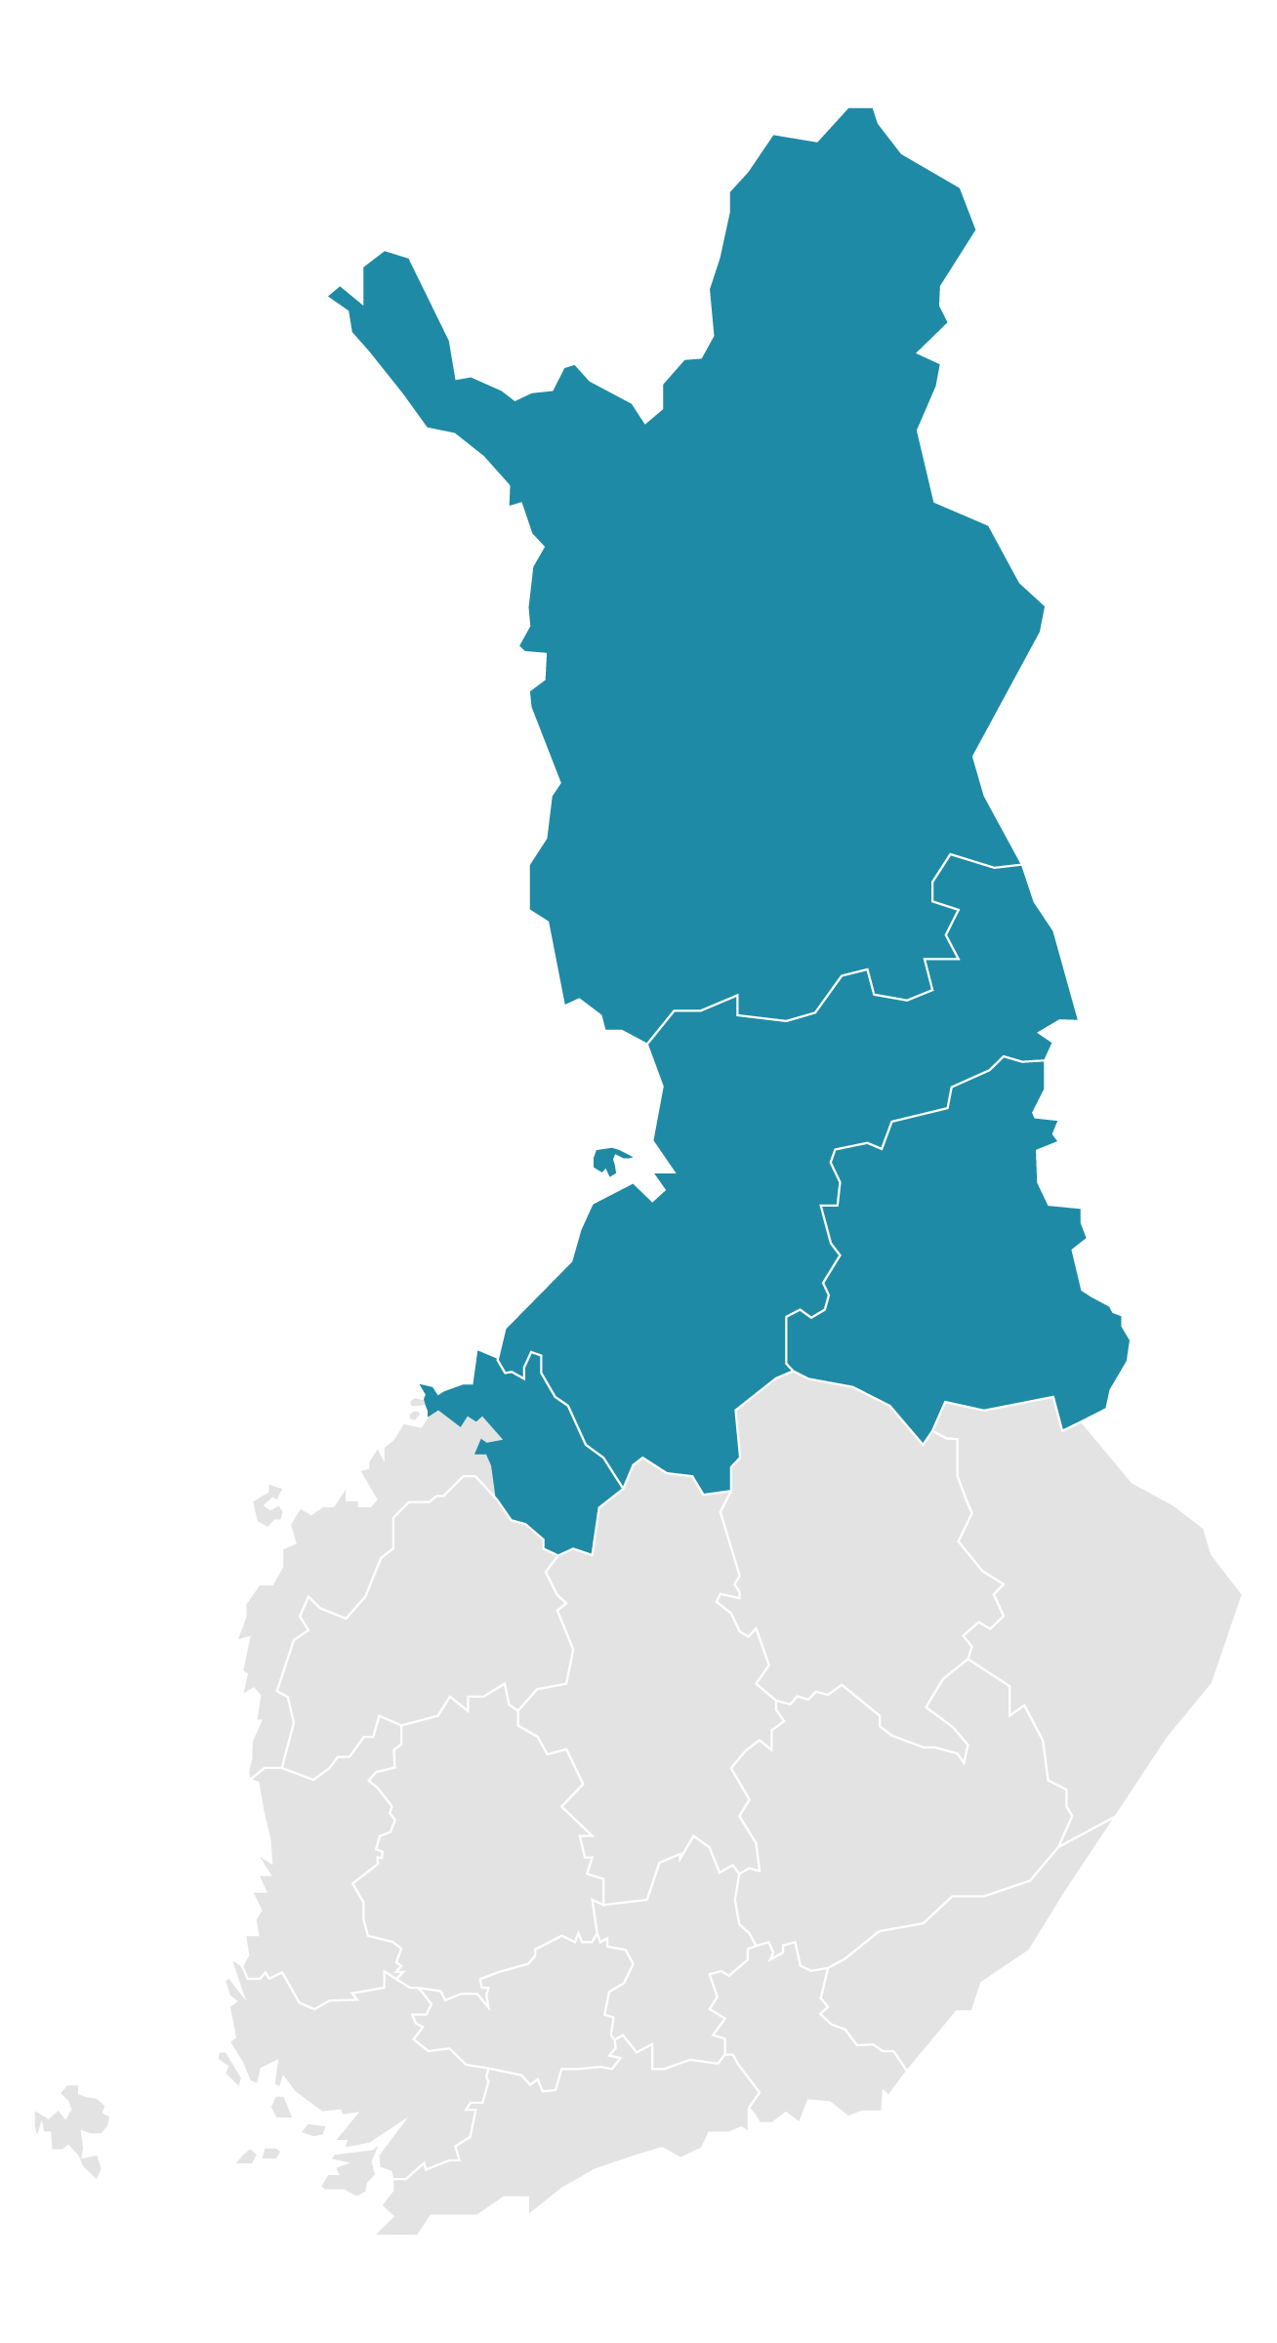
Sisällys
Pohjoinen ohjelma
Pohjoisen merkitys kasvaa
Kasvu, turvallisuus ja yhteistyö
Pohjoisen yhteinen viesti

Slide 3
Pohjoinen ohjelma
Kasvua, turvallisuutta ja yhteistyötä
On pohjoisen toimijoiden yhteinen aloite valtioneuvostovetoiseksi ohjelmaksi, joka tulee kirjata seuraavaan hallitusohjelmaan
Vahvistaa Suomen geopoliittista asemaa ja kestävää kasvua hyödyntämällä pohjoisen osaamista, energiaa, logistiikkaa, luonnonvaroja ja ainutlaatuista asennetta
Luo strategiset raamit tavoitteelliselle yhteistyölle Pohjois-Suomen, Pohjois-Ruotsin ja Pohjois-Norjan välillä
Rahoittaa investointeja, joilla pohjoinen tuottaa kasvua ja turvallisuutta Suomeen, Eurooppaan ja maailmaan

Slide 4
Miksi Pohjoinen ohjelma?
Koska panostukset pohjoiseen
Vauhdittavat maamme kestävää kasvua, vientiä ja tuottavuutta
Vahvistavat Suomen huoltovarmuutta ja turvallisuutta
Mahdollistavat ilmastotavoitteiden toteutumisen
Vahvistavat Suomen asemaa pohjoisen osaamisen edelläkävijänä

Slide 5
Miksi valtiotason ohjelma?
Kyseessä valtioiden välinen yhteistyö.
Norjassa ja Ruotsissa pohjoisia alueita katsotaan kansallisen näkökulman kautta.
Pohjolan toiminnallisen yhteistyön lisääminen ja esim. rajaesteiden purku on lainsäädäntöä ja ulkopolitiikkaa.
Pohjoisen Suomen elinvoiman säilyttäminen on geopoliittisesti tärkeää.
Ruotsin, Norjan, EU:n ja Naton intresseissä, että Pohjois-Suomi on iskukykyinen
Pohjoisen investoinnit ja energiatuotanto mittakaavaltaan kansallisesti merkittäviä

Slide 6
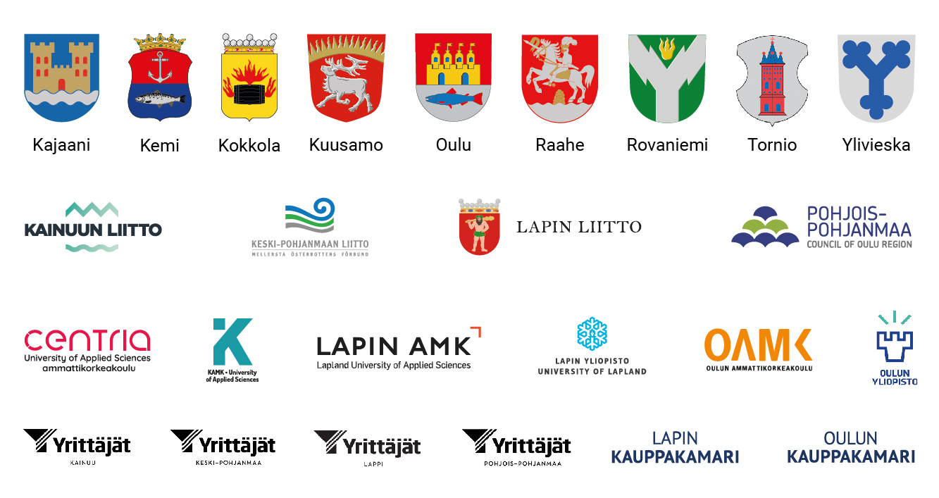
Koko pohjoisen yhteinen viesti:
Pohjoinen tuottaa tulevaisuudessakin kasvua, hyvinvointia ja turvallisuutta paitsi Suomessa ja suomalaisille, myös laajemmin.
Pohjoinen ohjelma tulevaan hallitusohjelmaan

Slide 7
Katseet kääntyvät pohjoiseen

Slide 8
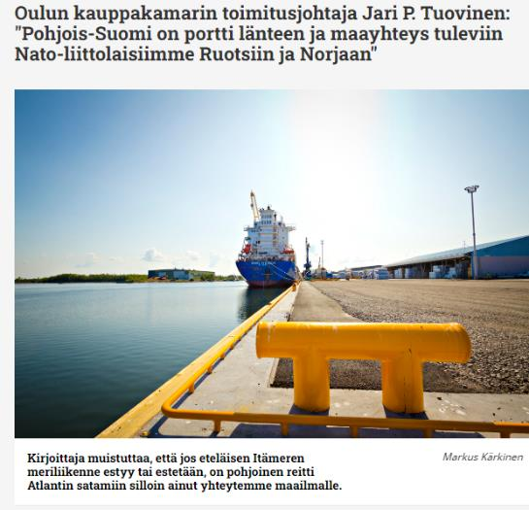
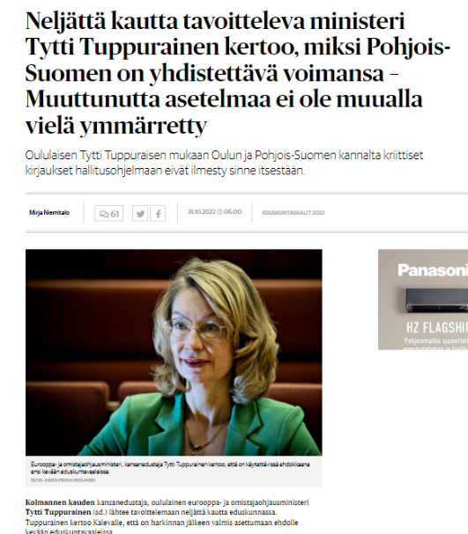
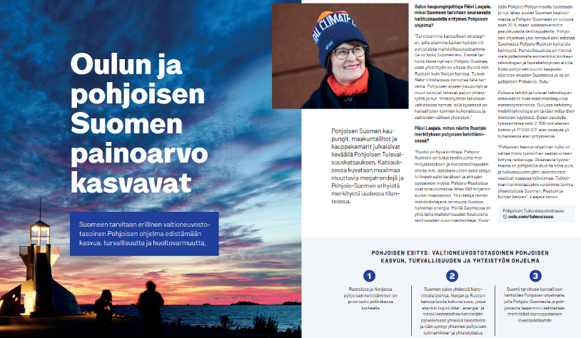
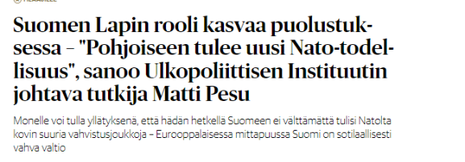

Slide 9
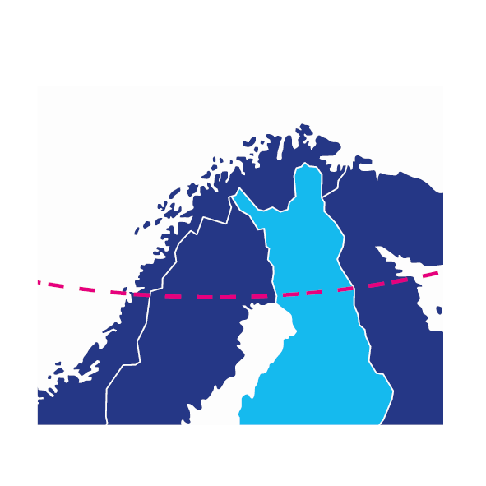
Pohjoisessa investoidaan 160 miljardia euroa
Pohjois-Ruotsi
77 Mrd €
Pohjois-Suomi
47 Mrd €
Pohjois-Norja
35 Mrd €
Teollisuus
Energia
Infrastruktuuri
Muut
Matkailu
75 Mrd €
50 Mrd €
27 Mrd €
5,4 Mrd €
2,6 Mrd €
* Lähde: Lapin kauppakamari

Slide 10
Pohjoisen osaaminen luo kestävää kasvua
Pohjoinen tutkii, kehittää ja innovoi
Turvallinen, puhdas, inhimillinen ja luonnonläheinen pohjoinen houkuttelee parhaita osaajia
Suomen, Ruotsin ja Norjan yhtenäinen kasvu- ja työmarkkina-alue.
Supertietokone LUMI, Kajaani (Kuva: Fade Creative)

Slide 11
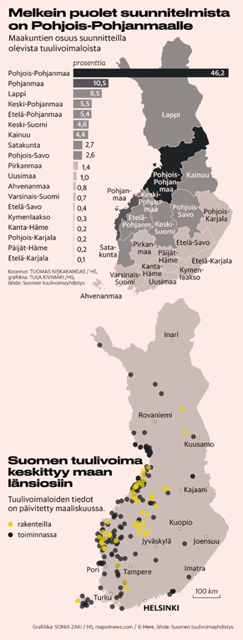
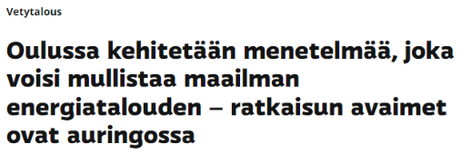
Pohjoinen luo uutta, kestävää energiantuotantoa
Ilmastoystävällisyys, omavaraisuus
Vesivoima, tuulivoima, biotalous, ydinvoima
Pohjois-pohjanmaalla lähes 50% Suomen tuulivoimasta
Vetytuotannon mahdollisuudet
Teollisuusinvestointeja sinne, missä on vihreää energiaa
Yle 19.10.2021

Slide 12
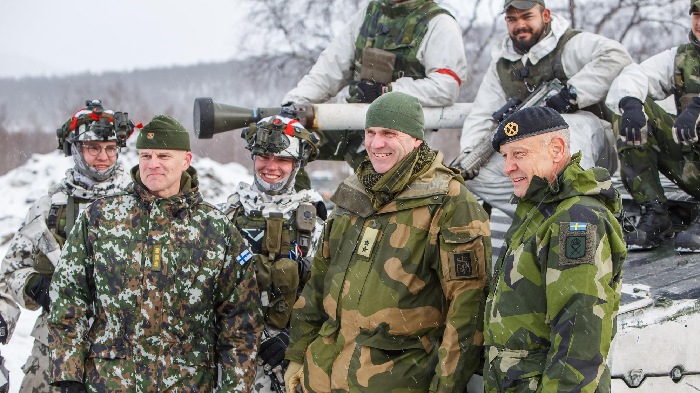
Suomen geopoliittinen asema on muuttunut
Pohjoinen on ainoa maayhteytemme maailmalle.
NATO-kumppanuuden myötä turvallisuus etusijalle.
Väylät kuntoon pohjoisen teollisuuden, turvallisuuden ja huoltovarmuuden kehittämiseksi.
Valtioiden väliset hankkeet yhteistyössä.
Pohjoinen puolustaa koko maata.

Slide 13
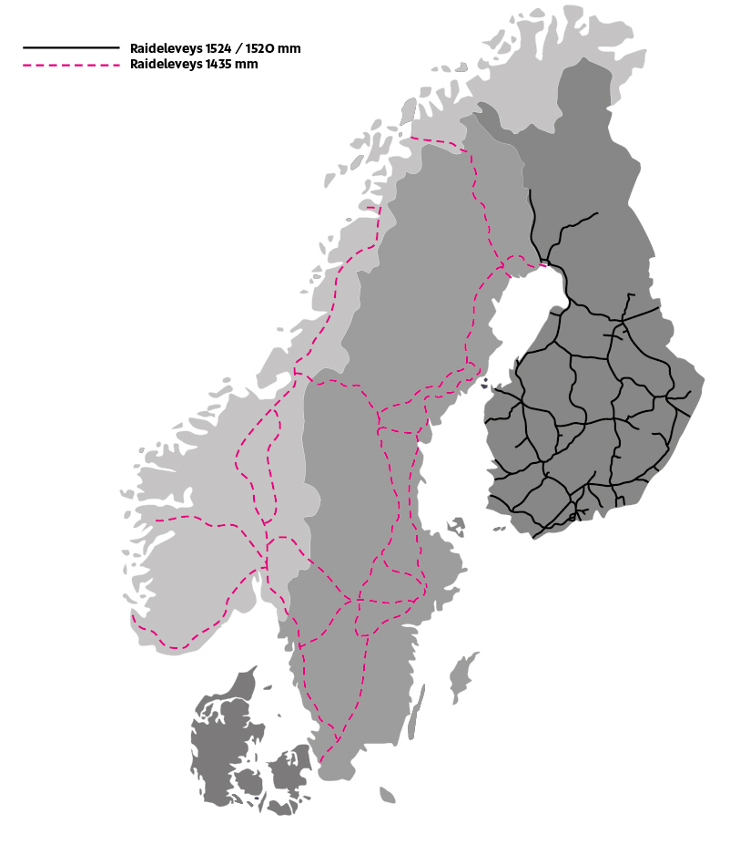
Pohjoisen infrahankkeet mahdollistajina
Valtion tulee käynnistää Suomen, Ruotsin ja Norjan kesken käytännön toimet pohjoisen alueen huoltovarmuuden ja puolustuksen vaatiman infrastruktuurin varmistamiseksi.
EU:n laajuinen TEN-T verkosto on Suomen kasvun kannalta olennainen työkalu. TEN-T verkot saavat EU-rahoitusta. Pohjoisen hankkeissa on hyödynnettävä EU-rahoitusta täysimääräisesti.

Slide 14
Pohjoinen ohjelma:
Kasvua, turvallisuutta ja yhteistyötä

Slide 15
Pohjoinen ohjelma: kasvua, turvallisuutta ja yhteistyötä
POHJOISEN ESITYS:
Pohjoinen ohjelma tulee sisällyttää tulevaan hallitusohjelmaan.
Pohjoista osaamista: TKI-panostukset, osaajien houkuttelu, työvoiman saatavuus, pohjoismainen yhteistyö työvoiman saamiseksi ja liikkuvuuden helpottamiseksi
Pohjoista energiaa: Puhtaan energian teknologiat ja niitä hyödyntävä teollisuus. Energian avulla Suomeen investointeja energian viennin sijaan.
Pohjoinen portti länteen: Huoltovarmuuden turvaaminen ja investointien mahdollistaminen.
Pohjoisia merkityksiä: Kaupunkien ja muiden toimijoiden rooli elinvoiman ja hyvinvoinnin edistäjinä. Henkien kriisinkestävyys. Matkailualan kasvava merkitys.
Kansainvälinen yhteistyö: Yhdessä Nato- ja EU-liittolaisten, erityisesti Norjan ja Ruotsin kanssa luodaan kokonaisuus, jossa logistiikka-, energia- ja tietoliikenneinfraa kehitetään palvelemaan yhteisiä, koko pohjolaa hyödyttäviä turvallisuus- ja elinvoimatavoitteita.

Slide 16
POHJOINEN OHJELMA ON POHJOISEN YHTEINEN ALOITE

Slide 17
Kiitos!
www.oulu.com/pohjoinen-ohjelma

